Slide 1
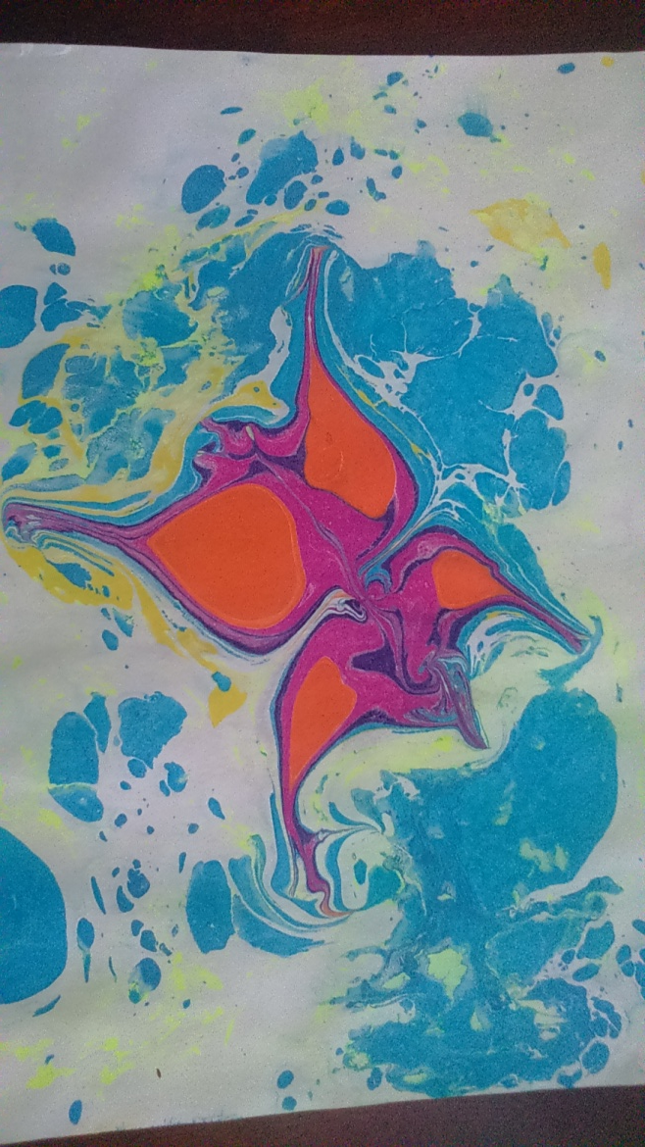
НЕТРАДИЦИОННАЯ ТЕХНИКА РИСОВАНИЯ «ЭБРУ»
Подготовила: Ишина Е.А
Воспитатель МБДОУ «Детский сад № 15»

Slide 2
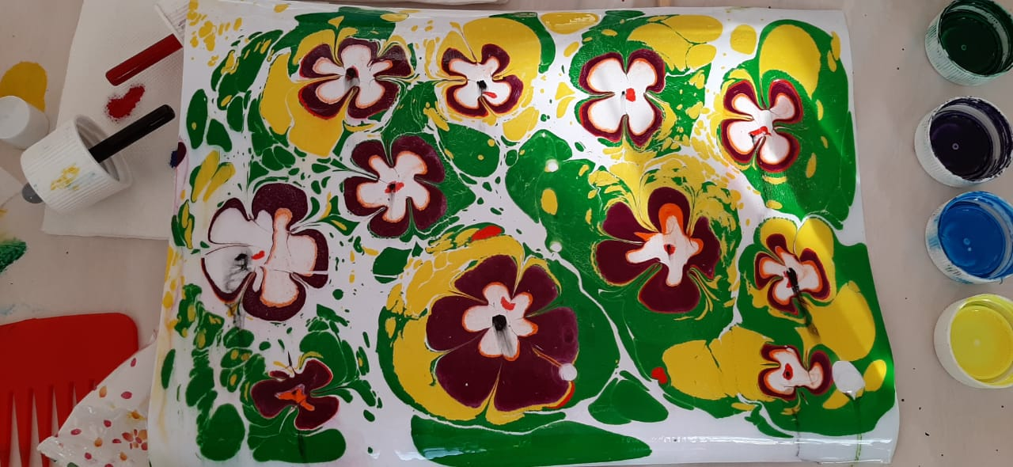
ЦЕЛЬ:
Развитие творческих способностей у детей дошкольного возраста через использование нетрадиционной техники рисования «Эбру»

Slide 3
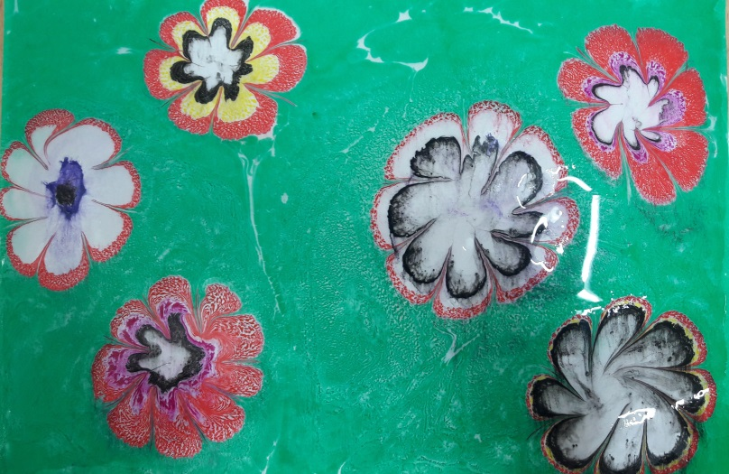
ЗАДАЧИ
Образовательные: Познакомить дошкольников с нетрадиционной техникой рисования – «эбру».
Развивающие: Развивать мелкую моторику рук; Развивать чувство композиции, ритма, колорита, цветовосприятия; чувство фактурности и объёмности; Развивать творческие способности, художественное творчество, воображение, фантазию, интерес к изобразительной деятельности; Развивать желание экспериментировать в рисовании, проявляя яркие чувства и эмоции: радость, удивление.
Воспитательные: Вызвать интерес к изобразительной деятельности; Воспитывать творческую самореализацию и индивидуальность.

Slide 4
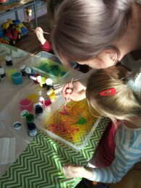
Что такое эбру? В персидском языке есть слова об (вода) и ру (на), соответственно "обру", значит "на воде". В мире это искусство называют Турецким мраморированием. Однако, мраморные разводы - это лишь малая часть глубокого и изящного искусства.

Slide 5
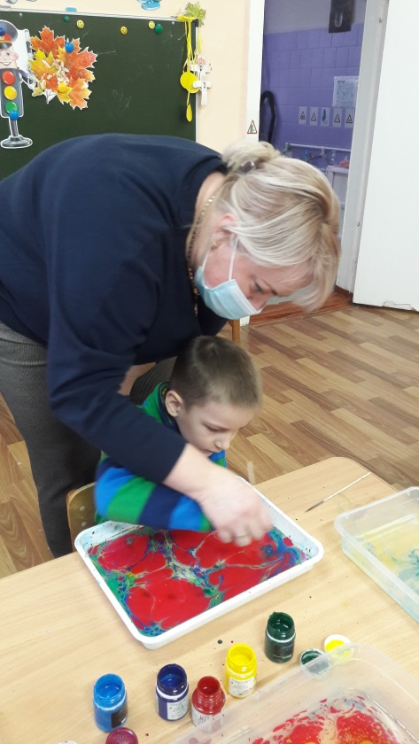
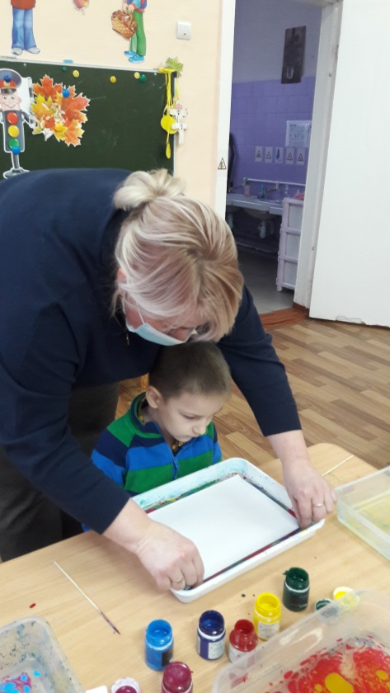
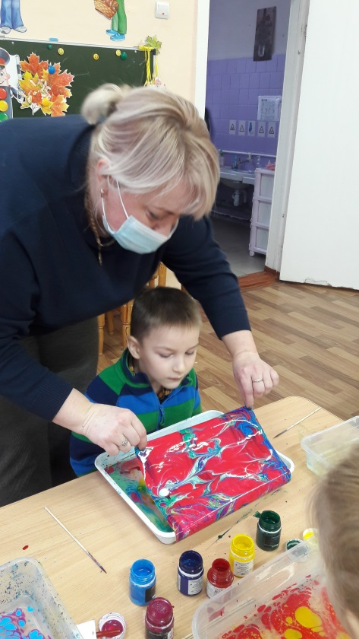
Эбру – это рисунок одной жидкостью на поверхности другой. Это возможно только, если у этих жидкостей разное поверхностное натяжение. Поэтому воду, на которой будет выполняться рисунок, необходимо загустить. В качестве загустителя используется экстракт растения гевен. Эта горная колючка произрастает в Иране. В июле растения срезают, чтобы собрать из его стебля смолу. Вместо экстракта гевена можно использовать загустители из морской красной водоросли, а также сока растения астралагуса, имеющие слабоклеющие свойства.

Slide 6
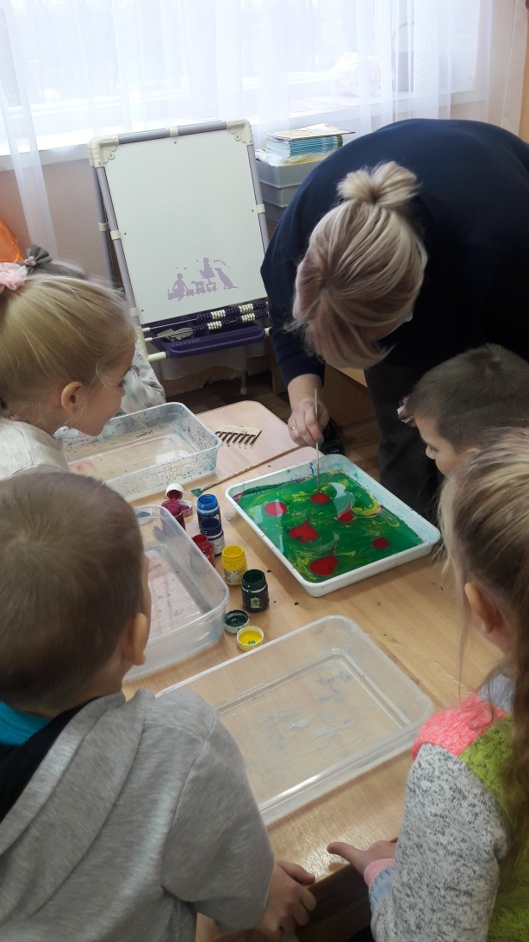
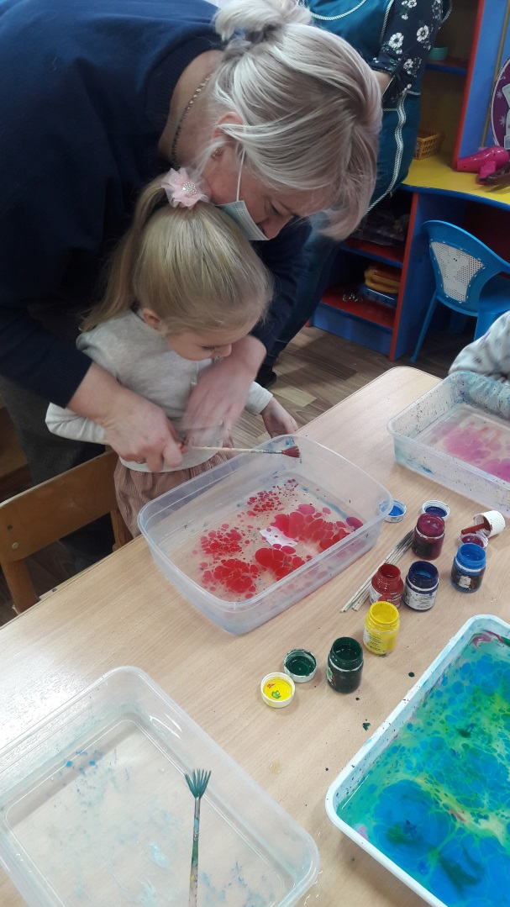
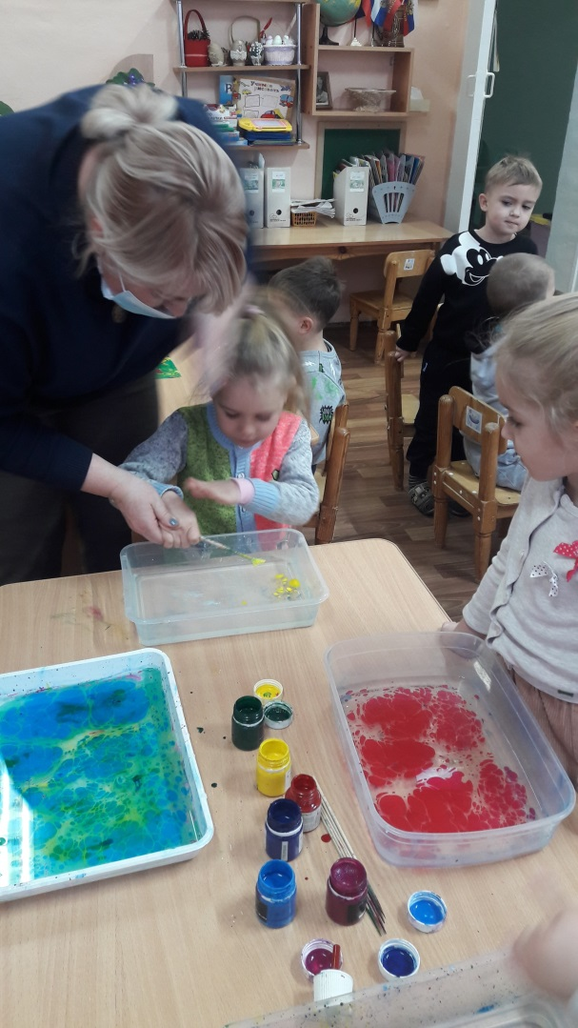
1. Кистью делаем фон (набираем на кончик краску и стряхиваем ее тихонько на воду, постукивая кистью о палец левой руки на высоте 5-6 см от поверхности). 2. Берем шило или палочку, на кончик палочки набираем краску, и слегка касаемся поверхности воды (можем поставить несколько точек в зависимости от задуманного)

Slide 7
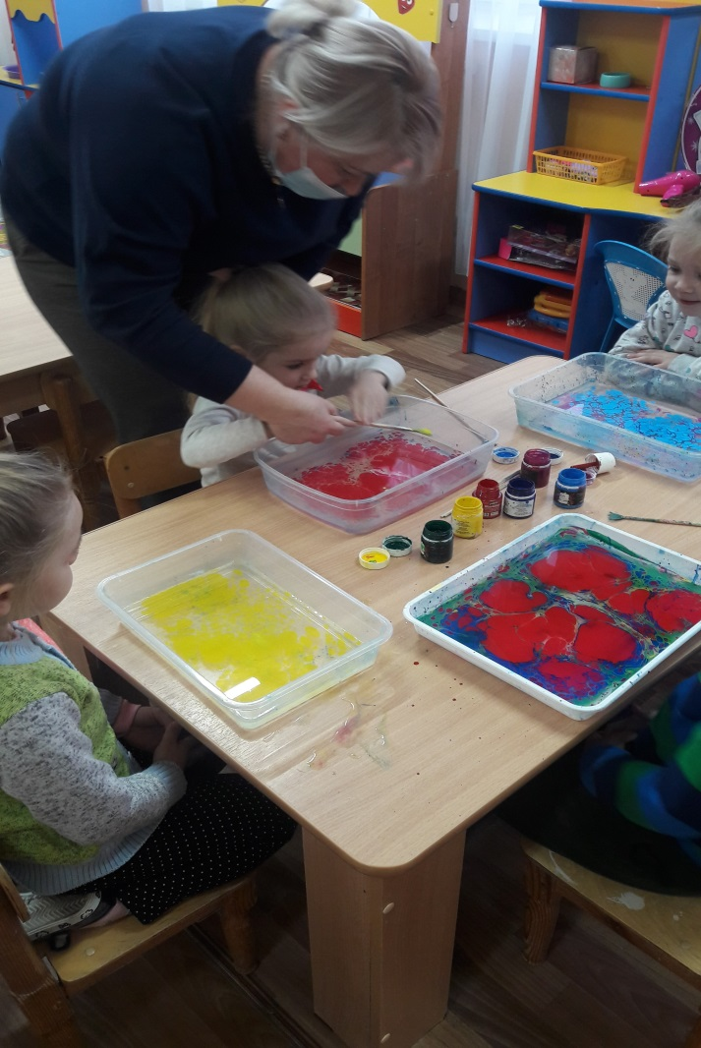
Берем лист бумаги, соответствующий размеру лотка, аккуратно кладем ее на поверхность и ждем несколько минут, края начнут подниматься. Берем за края бумаги и поднимаем ее.

Slide 8
Из проделанной работы можно прийти к выводу: ребенку нужен тот результат, который вызывает у него радость, изумление, удивление. Рисование на воде – ЭБРУ- представляет собой не просто нанесение красок на определенную поверхность, скорее это целая философия. Ведь Эбру - это рисование, в основе которого лежат правильные, природные формы, а именно круг. Каждая капля, которая попадает в воду, растекается в круг, который мы можем преобразовать абсолютно в любую желаемую форму. Такое рисование отлично развивает у детей воображение и мышление, а так же дает возможность ребенку почувствовать себя настоящим художником и получить настоящее удовлетворение от творчества. Картины всегда получаются необычными, каждое движение шилом или кистью создает неповторимый образ. Восточная живопись является отличным способом развития моторики, творческого потенциала и воображения ребенка. Но не только детям эбру может пойти на пользу, взрослые люди смогут избавиться от стресса и расслабиться, оставив все проблемы за границами водного полотна.

Slide 9
Спасибо за внимание!

